Slide 1
КОЛОРИСТИЧКИ КОНТРАСТИ

Slide 2
Контраст означава супротност , односно наглашену различитост . То значи да морамо најмање два или више елемената поставити у однос упоређивања . Колористички контрасти чине засебну групу , па разликујемо :
Контраст боје према боји
Ово је најједноставнији колористички контраст у ком се упоређују чисте боје . Највећа је разлика између примарних боја и зове се контрастом боје према боји првог реда . Мањи контраст је између секундарних боја и ово је контраст боје према боји другог реда .

Slide 3
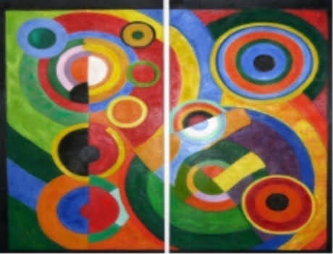

Slide 4
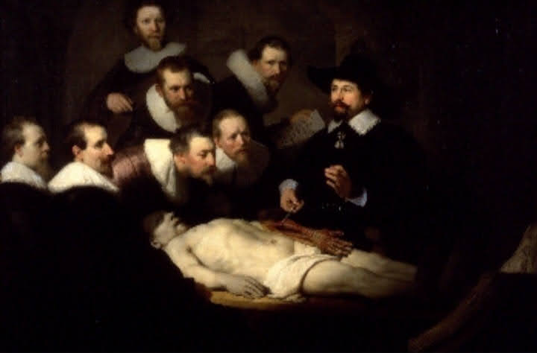
Контраст свијетло-тамно
Најизраженији свјетлосни контраст чини црна и бијела боја , мада се свјетлосна супротност може изразити на свим бојама додавањем црне и бијеле . Када су сјене на слици врло тамне оне су у супротности нпр. са свијетлим тоновима лица . У тамним тоновима је пуно црне боје а у свијетлим пуно бијеле боје .

Slide 5
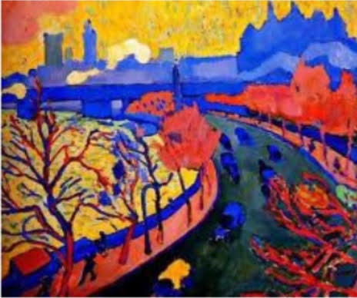
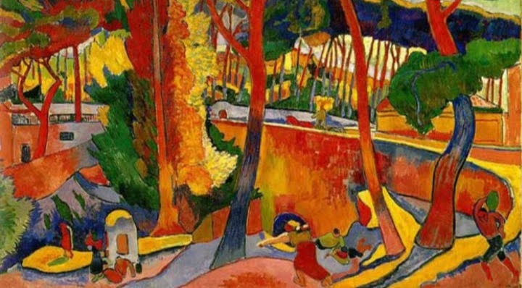
Контраст топло-хладно
Топле боје имамо у топлим појавама као што су ватра или Сунце , а хладне у појавама које хладе попут воде и природе . Топле и хладне боје имају психолошка својства која несвјесно осјећамо . Топле боје се визуелно шире и приближавају а хладне се визуелно скупљају и удаљавају .

Slide 6
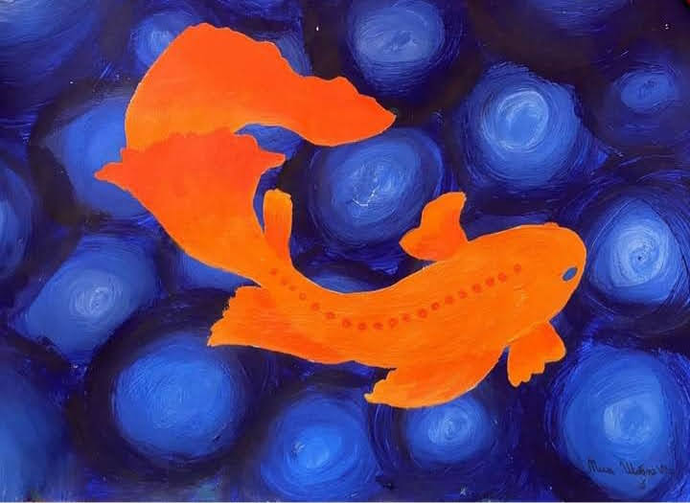
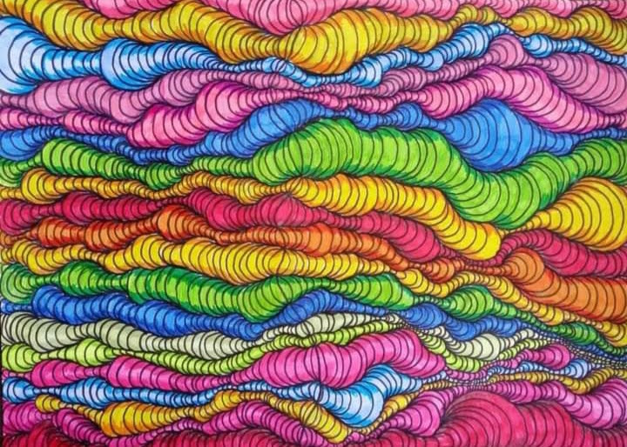
Контраст квалитете
Квалитета боје означава њену чистоћу , интензитет, засићеност . Што је мање сиве боје у некој боји , та боја је интензивнија , јарка . Дакле , више сиве (или код акварела више воде) значи да је боја мање чиста па кажемо да је деградирана .

Slide 7
Контраст квантитете
Квантитет значи количина па се у овом случају ради о супростављању више или мање боје , у обојеним површинама или мрљама . Нпр. најсвјетлије жуте ће бити потребно три пута мање од најтамније љубичасте, а црвене и зелене одприлике једнако . Овакав однос вриједи само за чисте боје јер се промјеном квалитете мијењају и омјери .

Slide 8
Симултани контраст (истодобни контраст)
Ако се загледамо нпр. у црвену тачку око пола минуте па скренемо поглед на бијелу подлогу , појавиће се паслика – привидна зелена тачка . Исто вриједи за све боје унутар комплементарних парова .

Slide 9
Комплементарни контраст
Комплементарни пар добијемо стављањем у однос једне примарне боје са једном секундарном (добијеном од друге двије примарне боје) . Нпр.
Црвена : зелена (плава+жута) . Такве су боје супротне у Ostwaldovom кругу боја . Комплементарни парови су :
црвена : зелена
жута : љубичаста
плава : наранџаста , и они су истовремено и у топло-хладном контрасту и у свијетло-тамном контрасту .

Slide 10
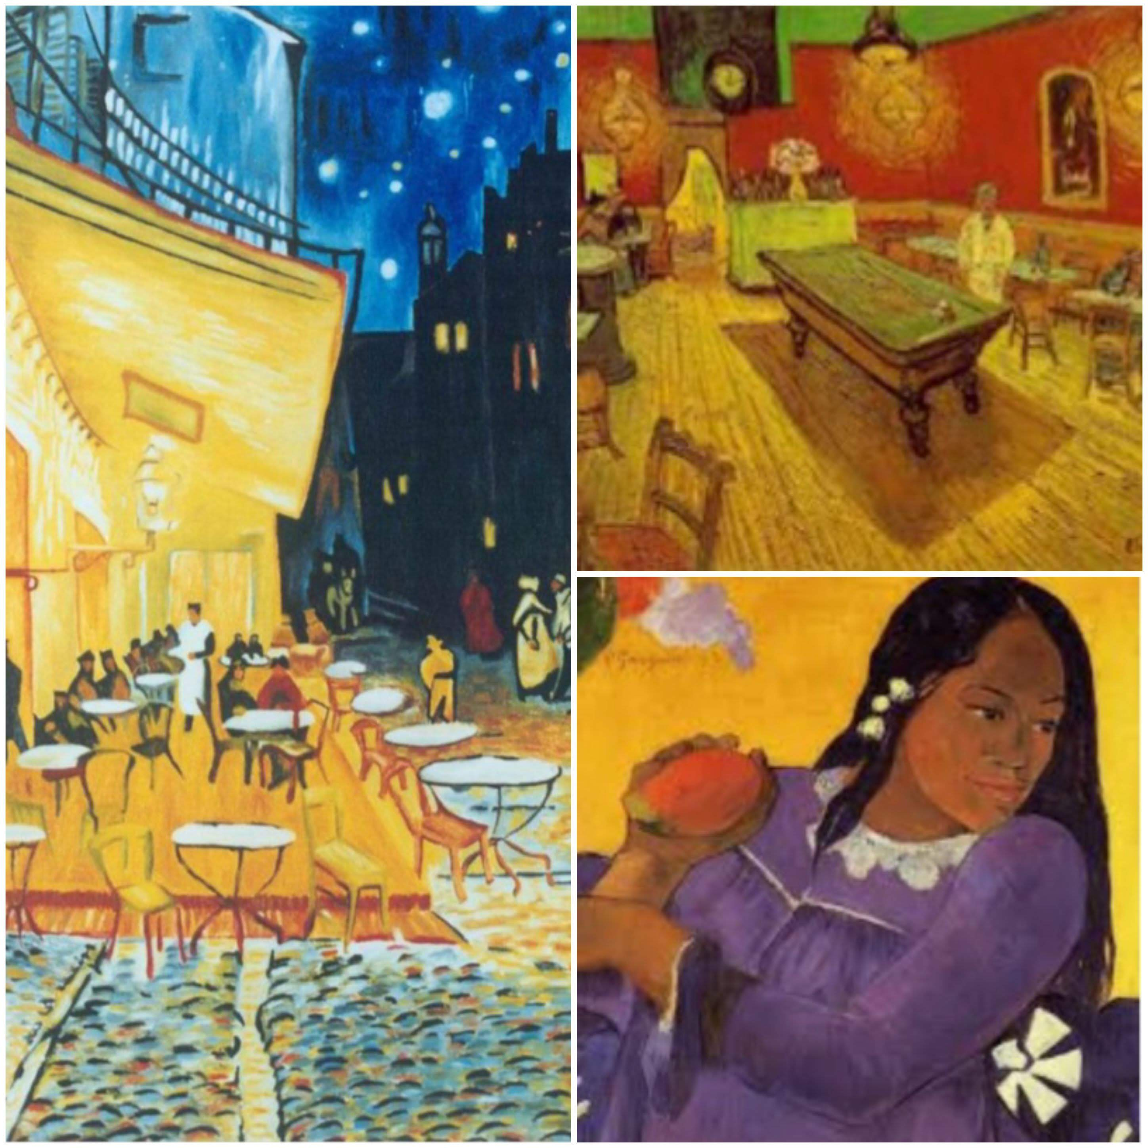

Slide 11
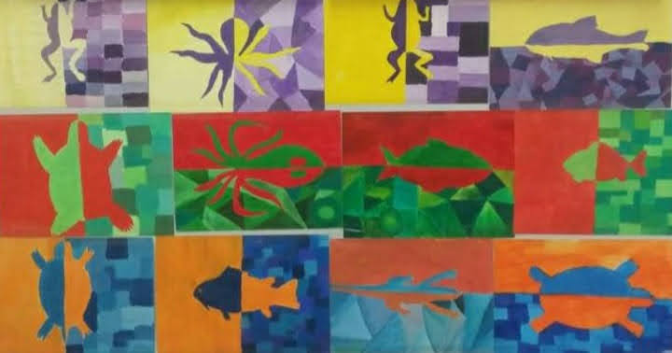
ДОМАЋИ РАД :
Урадити комплементарни контраст на мотиву мртве природе у техници темпера .

